Slide 1

THIẾT KẾ GIAO DIỆN TIN TỨC TRONG HUB SIMILAC
27/01/2021
NGOC – PRODUCT MDCOM

Slide 2
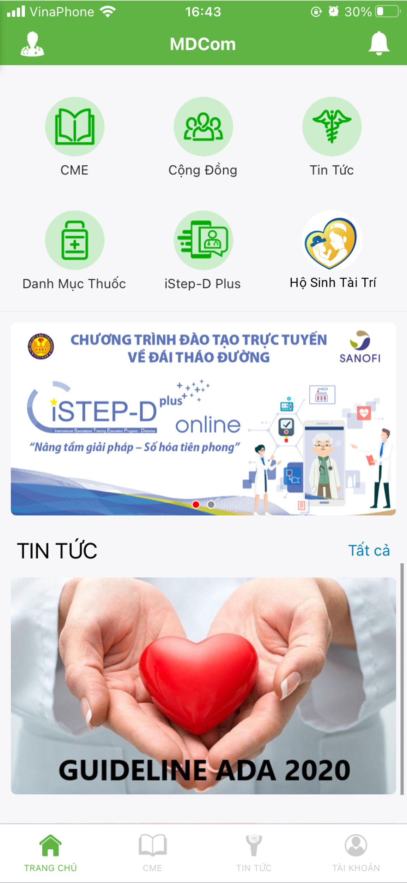
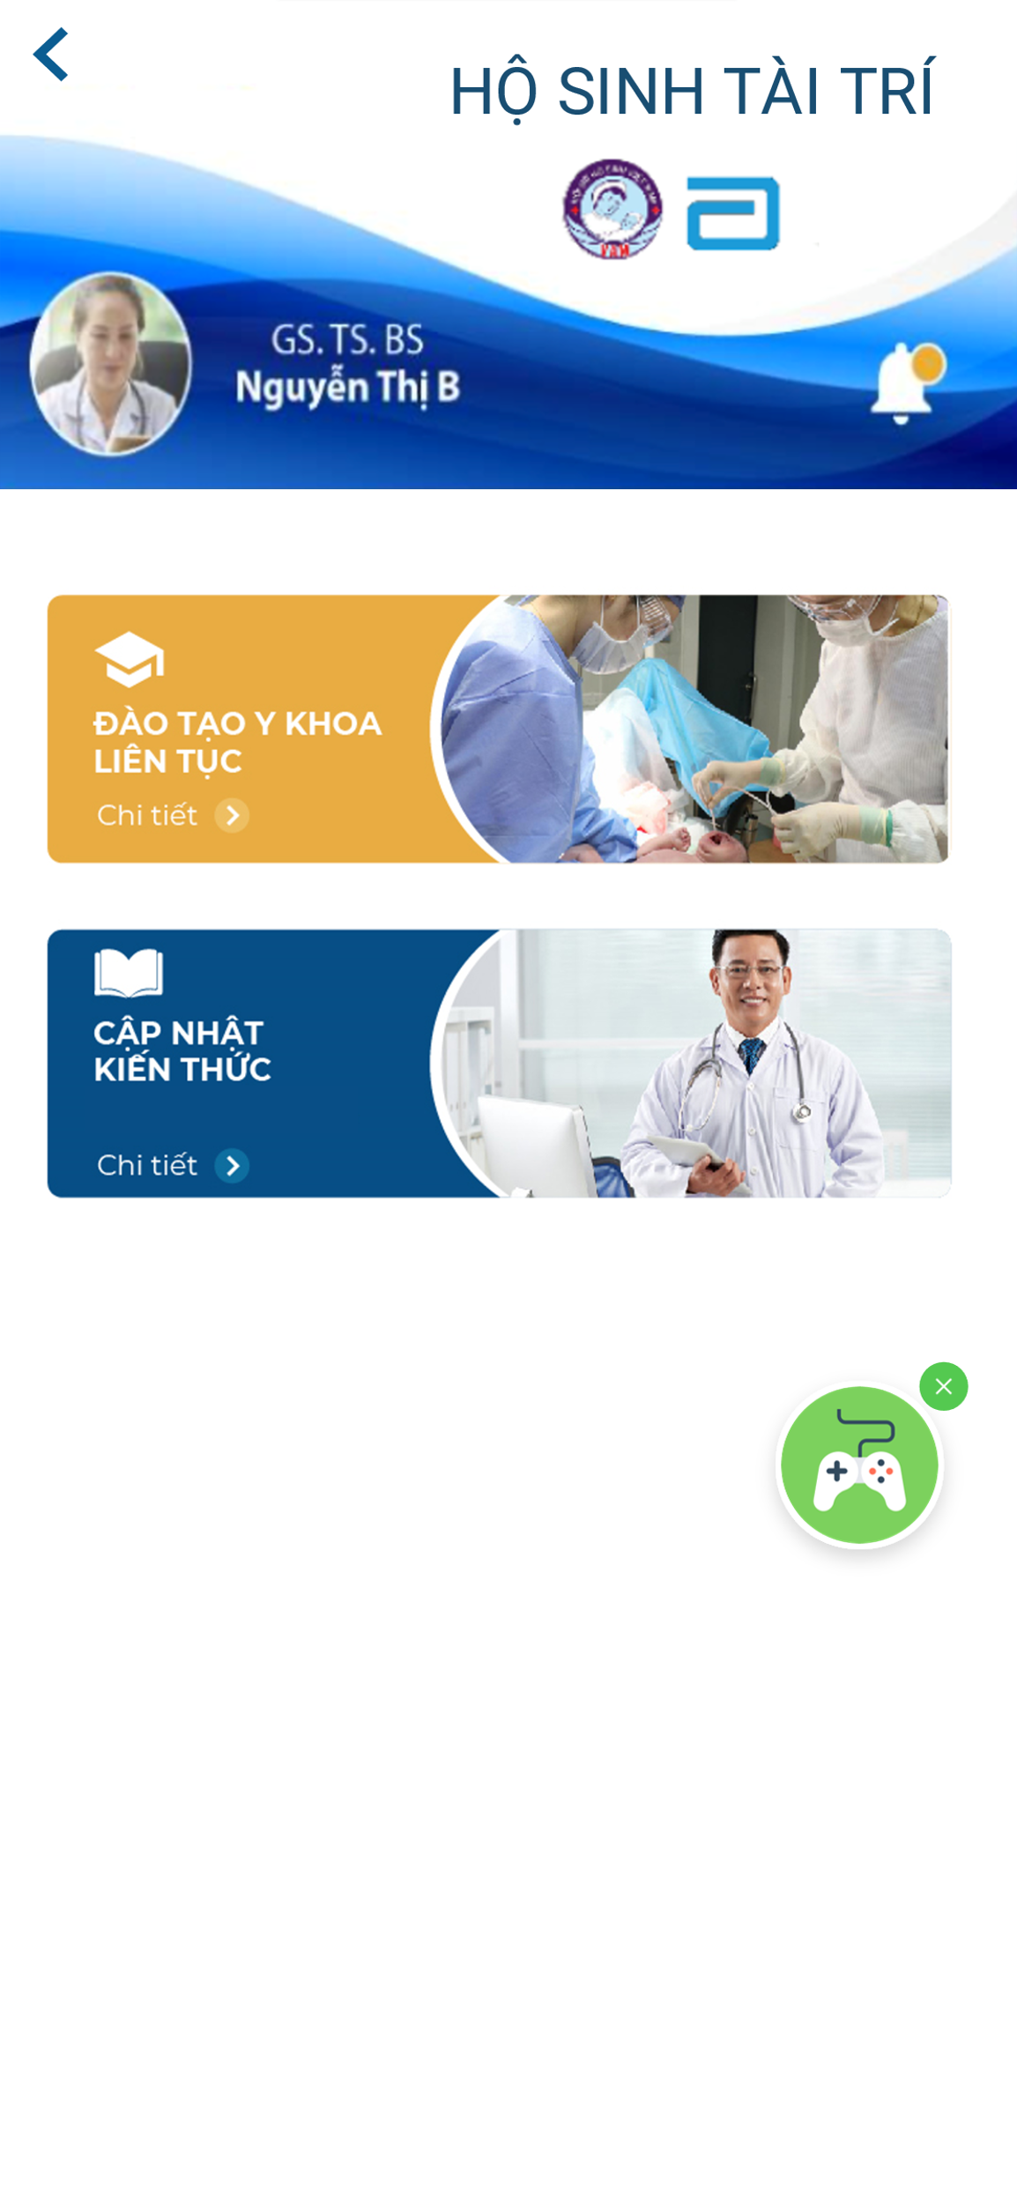

Slide 3
GIAO DIỆN CÁC MÀN HÌNH TIN TỨC

Slide 4
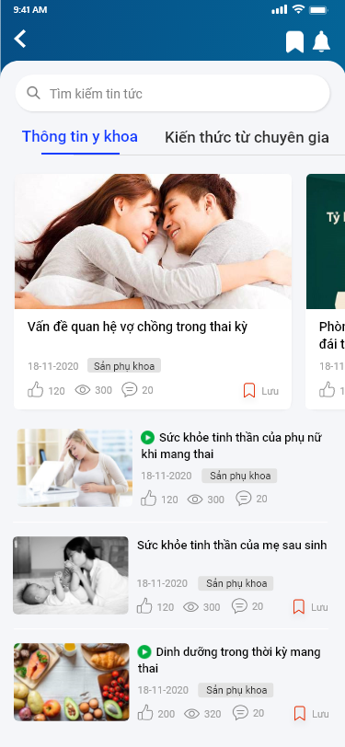
Chuông thông báo + thư mục lưu trữ
Thanh tìm kiếm
Tab chủ đề, chọn đến tab nào thì tab đó sẽ nổi lên
Banner hình bài viết/ thumbnail video (600x400)
Tên bài viết
Thời gian đăng bài
Số lượng like, view, cmt
Nút Lưu
Tag chuyên khoa
Icon video (nếu bài viết có video)

Slide 5
- Slide bài viết bao gồm 5 bài nổi bật, lướt ngang.
- Có dashboard quản lý bài viết nổi bật để admin chọn.
Hiện các tin mới (load 15-20 tin)

Slide 6
GIAO DIỆN KHI TÌM KIẾM BÀI VIẾT

Slide 7
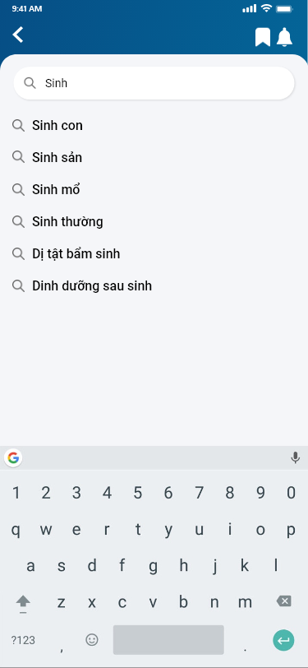
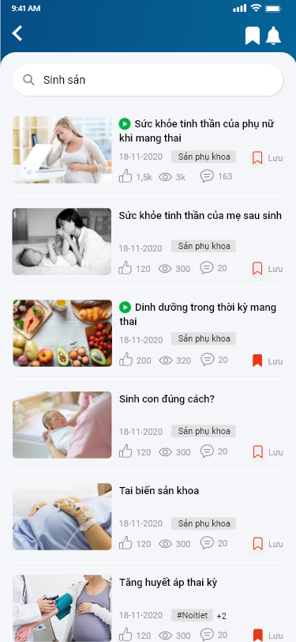
Hiện các gợi ý tìm kiếm
Tìm kiếm: tìm bài viết trong mục Cập nhật kiến thức

Slide 8
GIAO DIỆN WEBVIEW HIỂN THỊ NỘI DUNG TIN TỨC

Slide 9
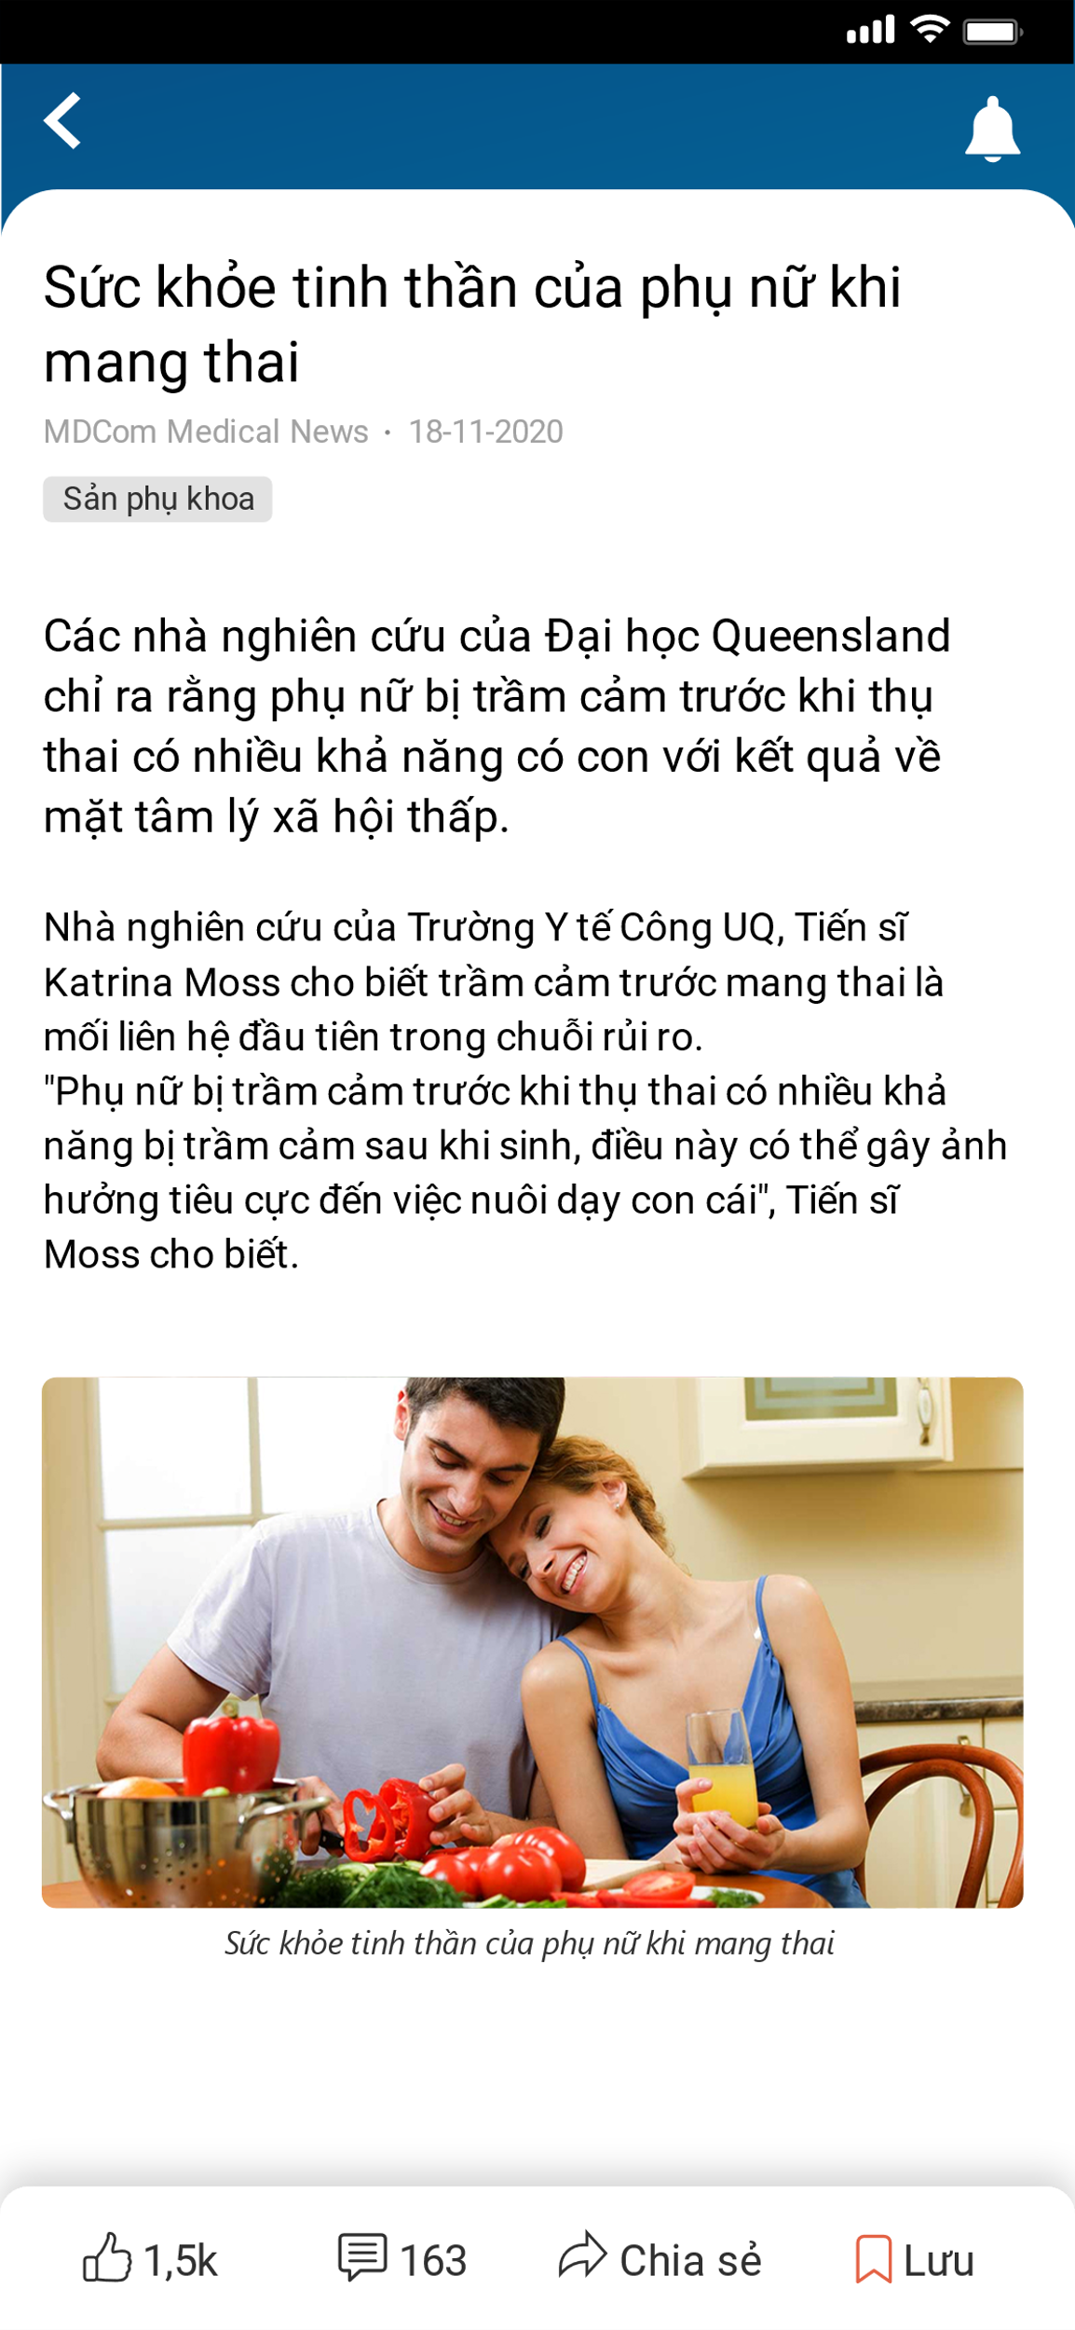
Tiêu đề
Hashtag
Nguồn bài viết, ngày đăng
Đoạn sapo
Nội dung bài viết
Hình ảnh tràn màn hình 600x400 + mô tả của hình ảnh
Nút like, bình luận, chia sẻ, lưu.
→ Thanh cố định khi lướt xem tin. Click vào bình luận sẽ chuyển đến khung bình luận.

Slide 10
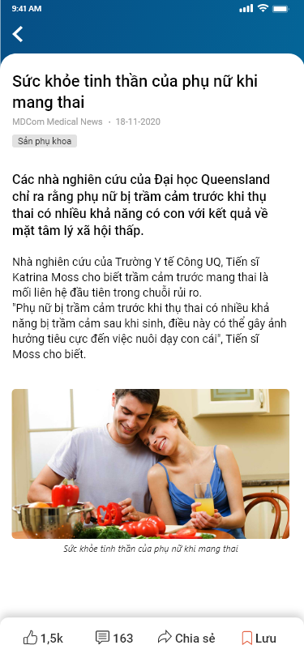
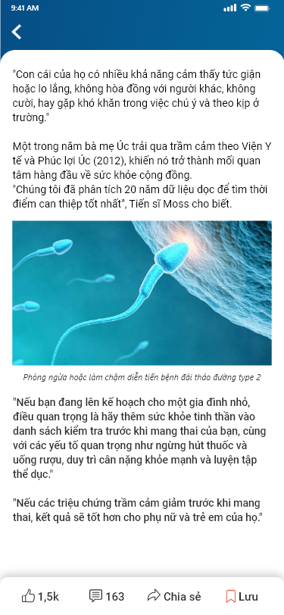
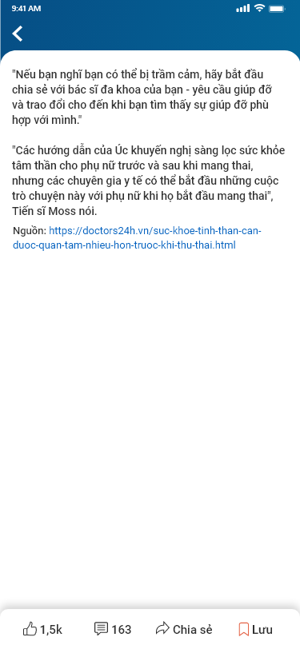

Slide 11
COMMENT TIN TỨC

Slide 12
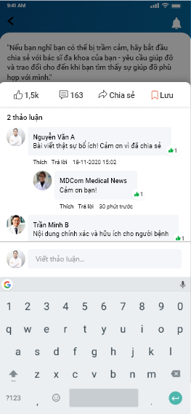
- Hiển thị comment trên app – Comment không thông qua Admin duyệt.
- Có các chức năng:
+ Reply cmt
+ Like cmt
+ Edit cmt
+ Delete cmt

Slide 13
CHỨC NĂNG “LƯU TRỮ”

Slide 14
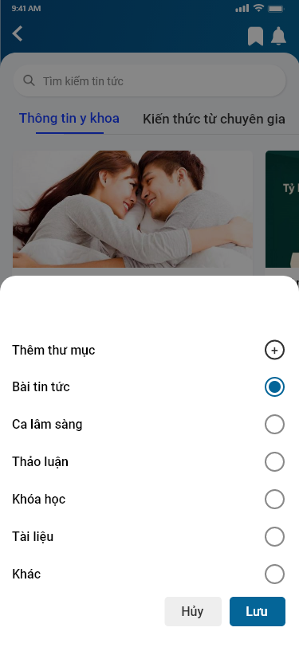
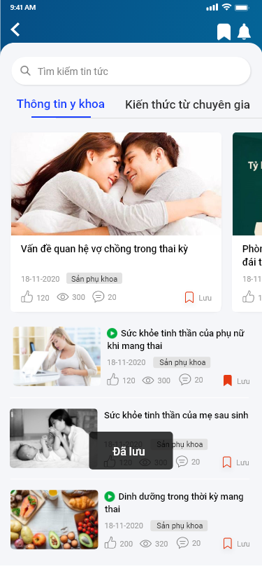
Lưu bài viết

Slide 15
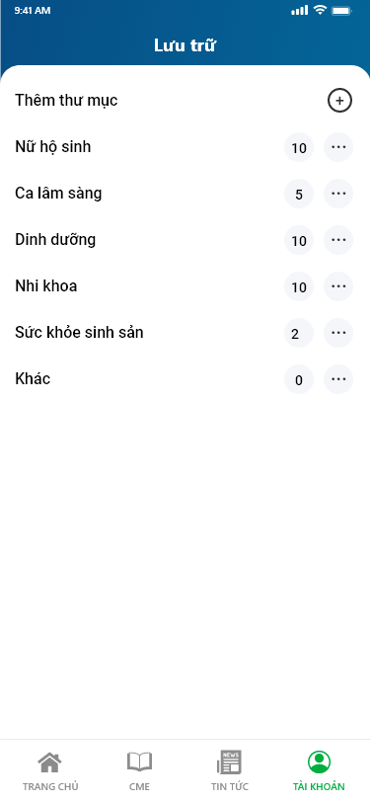
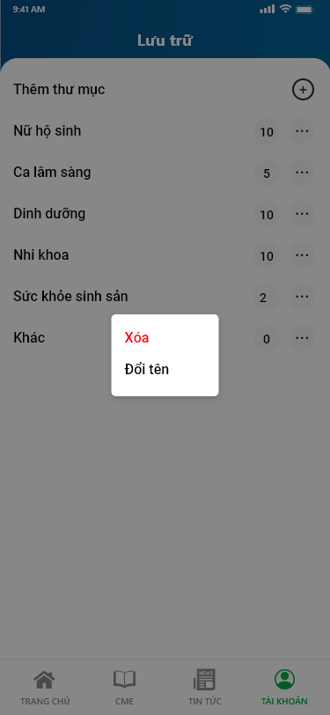
Mục lưu bài viết

Slide 16


